Slide 1
O ensino da leitura: dos problemas às soluções
Aula 3/15
Claudia Riolfi

Slide 2
Objetivos
A partir da discussão de resultados de pesquisa, refletir a respeito das potenciais dificuldades em leitura de alunos de escolas fundamentais
A partir de exemplo, começar a refletir a respeito de como se monta uma sequência didática para o ensino da Língua Portuguesa

Slide 3
Parte 1
Uma pesquisa em andamento: a compreensão dos elementos de retomada

Slide 4
O que implica trabalhar referenciação em sala de aula?
Recomendação: SANTOS, L. W.; CUBA RICHE, R.; TEIXEIRA, C. de S. Análise e produção de textos. São Paulo: Contexto, 2012.
Significa formar leitores e produtores críticos e envolvidos com a importância sociocognitiva e histórica das estratégias textual-discursivas.
Implica articular leitura, análise linguística e produção textual
“Para compreender um texto, é necessário relacionar os elementos de retomada à construção de seu sentido” (p. 20).

Slide 5
Quinto ano

Slide 6
Referências dos excertos
Texto 1:
PRANDI, Reginaldo. Contos e Lendas Afro-Brasileiros: A Criação do Mundo. São Paulo: Companhia das Letras, 2007
Texto 2:
SILVA, Alberto da Costa. A enxada e a lança: a África antes dos portugueses, de autoria de Silva. Rio de Janeiro: Nova Fronteira, 1996

Slide 7
Quinto ano – texto base 1

Slide 8
1. Sinonimia
Na linha 1, está escrita a expressão “carga humana” para descrever o que estava dentro do navio negreiro. Algumas alterações gramaticais foram feitas nesta frase. Complete-a com uma palavra ou expressão que tenha o mesmo sentido, sem perder o original.
R: Os ______________________foram desembarcados na cidade de Salvador.

Slide 9
Questão 1
Tendências
Acertou a questão | 47
Transcreveu uma palavra ou expressão aleatória que não pode ser um referente | 26
Não fez | 8
Copiou ou parafraseou fragmentos aleatórios do texto | 1

Slide 11
Exemplos
Acertou a questão: Escravos
Transcreveu uma palavra ou expressão aleatória que não pode ser um referente: navios negreiros
Copiou ou parafraseou fragmentos aleatórios do texto: Brasil e sua carga

Slide 12
2. Relacionar texto e imagem
O mapa a seguir apresenta rotas de navios negreiros. Releia o excerto e passe um traço sobre a única rota que pode ter sido usada pela embarcação nele mencionada.

Slide 13
Questão 2
Acertou a questão | 39
Não fez | 34
Traçou ou sublinhou uma rota incorreta | 9
Tendências

Slide 14
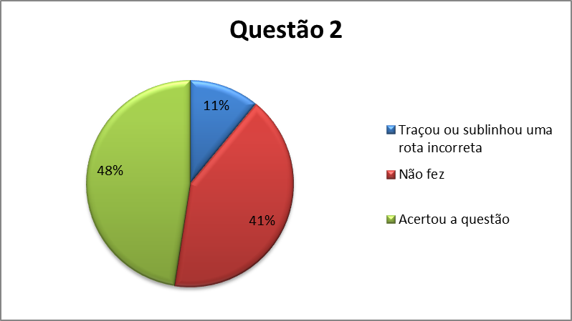

Slide 15
Exemplos
Resposta correta: De Guiné para Bahia
Traçou ou sublinhou uma rota incorreta: Sublinhou Bantus

Slide 16
3. Inferência
Complete a frase com o número que representa aproximadamente a quantidade de dias que a viagem durou:
R: O navio negreiro demorou em torno de _________________dias para atravessar o oceano.

Slide 17
Questão 3
Respostas erradas | 69
Respostas parcialmente corretas | 7
Respostas corretas | 6

Slide 19
Exemplos:
Respostas corretas: 40 dias
Respostas parcialmente corretas: 32 dias
Respostas incorretas: 11 dias

Slide 20
4. Progressão temporal
Marque um “X” no que aconteceu primeiro na linha do tempo:
( ) Os prisioneiros se alimentaram ( ) Os prisioneiros se lavaram

Slide 21
Questão 4
Respostas certas | 46
Respostas erradas | 33
Em branco ou nulas | 3

Slide 23
Exemplos:
Respostas corretas: Os prisioneiros se lavaram
Respostas incorretas: Os prisioneiros se alimentaram

Slide 24
Quinto ano – texto base 2

Slide 25
5. Tempos verbais
linhas 4 a 10, a maioria dos verbos está conjugada do mesmo modo. Observe:
Olurum, o Deus supremo, lançou - pela qual fez descer Odudua – Odudua derramou – colocou a palmeira e a ave
Relendo o texto, você pensa que esta escolha do modo de escrever indica que:
( ) O texto narra episódios que, provavelmente, ainda vão acontecer
( ) O texto narra episódios que já aconteceram no passado
( )O texto narra episódios que, certamente, ocorrerão no futuro

Slide 26
Questão 5
Respostas corretas | 69
Respostas incorretas | 11
Em branco ou nulas | 2

Slide 28
Exemplos
Respostas corretas: O texto narra episódios que já aconteceram no passado
Respostas incorretas: O texto narra episódios, que provavelmente, ainda vão acontecer; O texto narra episódios que, certamente, ocorrerão no fundo

Slide 29
6. Referenciação catafórica
Na linha 7 do texto, está afirmado que Odudua colocou na terra “a palmeira e a ave”. Qual ave ele colocou?

Slide 30
Questão 6
Acertou a questão | 63
Transcreveu uma palavra ou expressão aleatória que não pode ser um referente | 13
Em branco ou incompreensível | 4
Copiou ou parafraseou fragmentos aleatórios do texto | 2

Slide 32
Exemplos:
Resposta correta: Odudua colocou na terra uma galinha
Transcreveu uma palavra ou expressão aleatória que não pode ser um referente: Palmeira
Copiou ou parafraseou fragmentos aleatórios do texto: sobre a água a terra e nela colocou a palmeira e a ave

Slide 33
7. Referenciação anafórica
Na linha 3 do texto está escrito que a cultura Iorubá influenciou outras culturas que aqui estavam. Qual o país que foi influenciado por essa cultura?

Slide 34
Questão 7
Acertou a questão 41
Transcreveu uma palavra aleatória que não pode ser um referente | 13
Copiou ou parafraseou fragmentos aleatórios do texto | 12
Retomou outro referente possível | 10
Não fez | 6

Slide 36
Exemplos
Resposta correta: Brasil
Retomou outro referente possível: África
Transcreveu uma palavra aleatória que não pode ser um referente: Odudua
Copiou ou parafraseou fragmentos aleatórios do texto: Olurum, o Deus supremo, lançou

Slide 37
8. Referenciação pronominal
Na linha 8, está afirmado que a galinha espalhou alguma coisa. Está escrito “espalhá-lo”. O que ela espalhou?

Slide 38
Questão 8
Acertou a questão | 40
Retomou outro referente possível | 19
Transcreveu uma palavra ou expressão aleatória que não pode ser um referente | 10
Copiou ou parafraseou fragmentos aleatórios do texto | 8
Em branco ou incompreensível | 5

Slide 40
Exemplos
Resposta correta: O solo
Retomou outro referente possível: A terra
Transcreveu uma palavra aleatória que não pode ser um referente: Palmeira
Copiou ou parafraseou fragmentos aleatórios do texto: Aumentando cada vez mais a extensão da terra

Slide 41
9. Retomada parafrástica do texto fonte
O excerto que você acaba de ler narra a criação do mundo (Ifê) na tradição Iorubá. Explique, com suas palavras, a influência da galinha neste processo.

Slide 42
Questão 9
Respondeu corretamente e com suas próprias palavras 31
Respondeu algo diferente do perguntado | 29
Em branco ou incompreensível | 12
Transcreveu parte aleatória do texto | 6
Transcreveu parte do texto que responde a questão | 4

Slide 44
Faixas de acerto
Faixas de acerto | Exemplos
Deixou em branco
Iniciou a resposta, que deixou incompleta | “A tradiação lorubá”
Copiou parte aleatória do texto | “Dai o nome que tornou o lugar onde isso se deu: Ifé, o que é vasto, o que se alarga”
Respondeu algo diverso do perguntado | “a galinha é um dendezoiro é uma coisa que era ate bom para o dendozoiro” OU “era pra ser um deus das culturas”
Forneceu resposta parcial, por exemplo, limitando-se a falar da galinha e não de seu papel da criação | “A galinha a juda a platar e da comida”
Questão 9 – Retomada parafrástica

Slide 45
Faixas de acerto
Misturou elementos típicos do imaginário infantil e/ou da cultura de origem da criança. Ex: personificação de objetos | “Ela queria fazer a ifé “
Forneceu opinião pessoal não diretamente relacionada à questão | “que a galinha foi muito malvada com zoruba porisso com a palavra (ifê) na tradução”
Copiou parte do texto que responde a questão | “A galinha começou imediatamente a ciscar o solo e a espalhá-lo, aumentando cada vez mais a extensão da terra”
Teve boa compreensão global, equivocando-se em detalhes de ordem lexical | “A galinha foi importante porque ela estava ciscando a palmeira, o que fez com que a extensão da terra fosse aumentando cada vez mais”
Acertou a resposta | “A galinha ajudou a espalhar o solo e no sentido do texto, a terra ficou com maior extenção e sem a galinha isso não aconteceria“
Questão 9 – Retomada parafrástica

Slide 46
Nono ano

Slide 47
Nono ano texto base

Slide 48
Referência
Excerto retirado do livro Um estudo em vermelho, de Sir Arthur Conan Doyle (Tradução: Ligia Cademartori. São Paulo: FTD, 2006, p. 37-38)

Slide 49
1. Releia o texto e, com base nas explicações de Sherlock a respeito de como fez para descobrir que o desconhecido era um sargento, complete a tabela a seguir:
Localização de informações no texto
Traço | Parte do Corpo | Conclusão
Grande âncora azul | Dorso da mão | Tinha ligação com o mar
 | Corpo inteiro | Já tinha servido em algum órgão militar
Balançava a bengala |  | Sentia-se à vontade com seu status

Slide 50
QUESTÃO 1
Respostas corretas | 69
Respostas incorretas | 69
Em branco ou incompreensível | 9

Slide 52
Exemplos:
Respostas corretas
Postura
Mão
Respostas incorretas
Onde deveria estar “postura” colocou “sargento reformado da marinha”
Onde deveria estar “mão” colocou “cabeça”

Slide 53
2. Referência anafórica de “tudo isso”
No fim de sua explicação, Sherlock afirmou que: "A soma de tudo isso me levou a dizer que ele tinha sido um sargento". A que se referem as palavras destacadas "tudo isso"?

Slide 54
Questão 2
Respostas corretas | 30
Respostas incorretas | 26
Em branco ou incompreensível | 13
Respostas parcialmente corretas | 09

Slide 56
Exemplos:
Resposta correta: Refere-se as caracteristicas de homem
Resposta parcialmente correta: Todas as informações
Resposta incorreta: Ele já fez varias coisas na marinha

Slide 57
3. Interpretação de conectores interfrásticos.
Nas linhas 12 e 13, você encontra as palavras "além disso", usadas na frase "Além disso, ele tinha postura militar". Marque um "X" na expressão que poderia ser usada para substituí-la, sem mudar o sentido original.
( ) Mas ( ) Entretanto ( ) Além de que ( ) Depois disso

Slide 58
Questão 3
Respostas corretas | 45
Respostas incorretas | 25
Em branco ou incompreensível | 8

Slide 60
Exemplos
Resposta correta: Além de que
Resposta incorreta: Mas, entretanto e depois disso

Slide 61
4. Retomada parafrástica do texto fonte
Explique com suas próprias palavras como Sherlock fez para descobrir que um homem desconhecido era um sargento.

Slide 62
Questão 4
Respostas corretas | 52
Em branco ou incompreensível | 15
Respostas incorretas | 8
Respostas parcialmente corretas | 2

Slide 64
Exemplos
Resposta correta
ele analisou o homem começando pela grande ancora tatuada no dorso de sua mão, em seguida sua postura, e por fim sua barba que foi feita estilo suiça. Juntando todas essas caracteristicas, Sherlock chegou a conclusão que ele já tinha sidu um sargento.
Resposta parcialmente correta
mesmo o homem estando do outro lado da rua, pode ver uma grande âncora azul tatuda no dorso de sua mão. Além disso, ele tinha postura militar e usava suíças à da marinha
Resposta incorreta
Ele descobriu, sendo grosseiro, e assim foi com que percebesse, que ele era militar, da marina.
#Bônus
Ele avaliou o corpal, percebeu os traços e os comparam com tracos de marinheiro, então chegou a tal conclusão. #cienciadadeduçãoeTOP

Slide 65
Parte 2
Um exemplo de sequência didática na surpresa

Slide 66
Como escolher o paradidático?
Dos “parâmetros”, evitar:
Tema teen
Moral da história
Tentativa civilizatória
Suposta facilidade lexical e/ou sintática
Edições escolares

Slide 67
Como trabalhar a leitura?
O pulo do gato:
De: O que o livro diz?
Para: Como o livro diz o que ele diz?
“O professor não é, aqui, mais do que uma casamenteira. Quando é chegada a hora, é bom que ele saia de cena na ponta dos pés.”
Daniel PENNAC, em Como Um Romance.

Slide 68
Referência do 6º ao 9º ano
São Paulo (Cidade) Secretaria Municipal. Diretoria de Orientação Técnica. Referencial de expectativas para o desenvolvimento da competência leitora e escritora no ciclo II do ensino fundamental. São Paulo: SME/DOT, 2006.
A leitura é trabalhada no esquema “antes”, “durante” e “depois” do contato do aluno com o texto integral

Slide 69
Antes do contato com o texto integral
• Levantamento do conhecimento prévio sobre o assunto.
• Expectativas em função do suporte.
• Expectativas em função dos textos da capa, quarta-capa, orelha etc.
• Expectativas em função da formatação do gênero (divisão em colunas, segmentação do texto...).
• Expectativas em função do autor ou instituição responsável pela publicação.
• Antecipação do tema ou ideia principal a partir dos elementos paratextuais, como título, subtítulos, epígrafes, prefácios, sumários.
• Antecipação do tema ou ideia principal a partir do exame de imagens ou de saliências gráficas.
• Explicitação das expectativas de leitura a partir da análise dos índices anteriores.
• Definição dos objetivos da leitura.

Slide 70
Durante o contato com o texto integral
• Confirmação ou retificação das antecipações ou expectativas de sentido criadas antes ou durante a leitura.
• Localização ou construção do tema ou da ideia principal.
• Esclarecimento de palavras desconhecidas a partir de inferência ou consulta a dicionário.
• Identificação de palavras-chave para a determinação dos conceitos veiculados.
• Busca de informações complementares em textos de apoio subordinados ao texto principal ou por meio de consulta a enciclopédias, Internet e outras fontes.
• Identificação das pistas linguísticas responsáveis pela continuidade temática ou pela progressão temática.
• Utilização das pistas linguísticas para compreender a hierarquização das proposições, sintetizando o conteúdo do texto.
• Construção do sentido global do texto.
• Identificação das pistas linguísticas responsáveis por introduzir no texto a posição do autor.
• Identificação do leitor-virtual a partir das pistas linguísticas.
• Identificar referências a outros textos, buscando informações adicionais se necessário.

Slide 71
Após o contato com o texto integral
• Construção da síntese semântica do texto.
• Troca de impressões a respeito dos textos lidos, fornecendo indicações para sustentação de sua leitura e acolhendo outras posições.
• Utilização, em função da finalidade da leitura, do registro escrito para melhor compreensão.
• Avaliação crítica do texto.

Slide 72
Um exemplo de sequência didática com o único livro possível

Slide 73
Calulo, Cuanza Sul, Angola

Slide 74
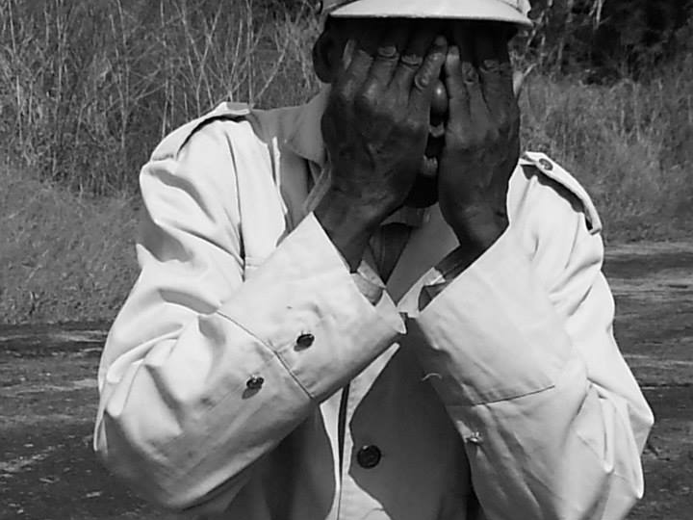
Depois de guerras, quase não havia professores vivos

Slide 75
A direção pediu ajuda. Como?

Slide 76
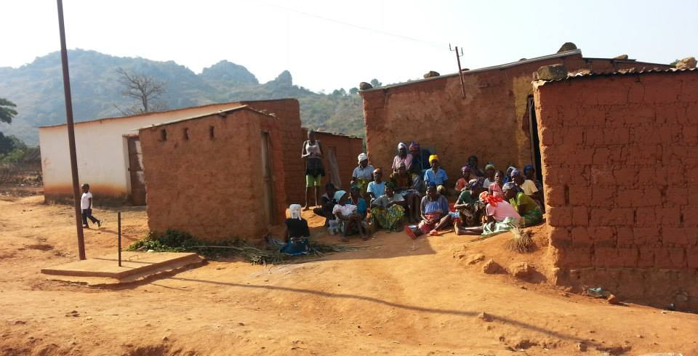
O material
O menino do dedo verde

Slide 77
Como colocar o livro no tempo?
Um ano letivo, 4 bimestres
Cada bimestre, 8 semanas
Estrutura do livro: 20 capítulos, distribuídos ao longo de 97 páginas

Slide 78
O enredo enreda, melhor dividir a estrutura em blocos (passo 1)
Capítulos 1 a 6: Descrição do protagonista e de suas circunstâncias
Capítulos 7 a 12: Narração das ações que desembocarão no conflito principal
Capítulos 13 a 16: Conflito principal
Capítulos 17: Clímax
Capítulos 18 a 20: Desfecho

Slide 79
Passo 2: Decisões temporais
Como utilizar oito semanas (16 aulas) para trabalhar o livro?
No caso, ficou planejado assim:
Antes: Semana 1, 2 aulas
Durante: Semanas 2 a 7, 12 aulas
Depois: Semana 8, 2 aulas

Slide 80
Passo 3:
Antecipação das principais dificuldades

Slide 81
Semana 1 – Objetivo: Facilitar a aproximação do aluno da obra, criando a vontade de ler
SEMANA DA JARDINAGEM
Trabalhar com a metáfora do título, a partir de outras. Ex:
O menino do pé frio
O menino do nariz comprido
Fazer um passeio pela escola, localizando todas as plantas que existem. Desenhá-las e escrever seus nomes
Estudar os ciclos de crescimento de pelo menos cinco destas plantas. Como semeia? Qual a rega? Quanto tempo leva para florar? De quanto em quanto tempo há floração?
Fazer um trabalho artístico com flores e folhas secas coletadas pela escola. Discutir os melhores modos de composição. Aproximar os alunos da noção de beleza.
Atividade “Confecção de álbum de flores”. O professor seleciona os nomes das principais plantas presentes no livro e os alunos localizam imagens. Ex: Begônias – Jasmins – Lírios - Mimosas - Palmeiras - Rosa-chá

Slide 82
Semana 2 – Objetivo: Trabalhar com os principais elementos da estrutura da narrativa
Depreender do texto:
Quem são os personagens;
Suas características;
As diferenças do protagonista com relação às outras pessoas;
O espaço onde se passa a narrativa; e
O chave de leitura para a metáfora presente no título do livro.

Slide 83
Exemplo de exercício inicial. Ligue as colunas:
Sr. Trovões
Ginástico
Carolo
Dona Mamãe
Sr. Papai
Jardineiro Bigode
João Batista
Menino que veio a terra com uma missão determinada
Homem da ordem, de temperamento explosivo
Velho macambúzio, de pouca conversa
Pônei de Tistu
Homem de cabelos negros fixados com brilhantina
Mulher loura e leve, de pele macia
Criado dedicado que costumava polir a escada

Slide 84
Exemplo de exercício aprofundado.
Leia:
“Bigode era o senhor daquele recinto. Quando Dona Mamãe, aos domingos, trazia as amigas para ver a estufa, ele postava-se à porta, de avental novo, tão amável e falante quanto um cabo de enxada” (p. 27)
Considerando a comparação entre o jardineiro e um cabo de enxada, discuta:
Será que, em Mirapólvora, as enxadas, eram mágicas?
Em caso contrário, que efeito esta comparação traz ao texto?
Esta comparação parece ser acidental ou é condizente com o caráter do personagem? Justifique.

Slide 85
Passo 4:
Reconstrução do enredo

Slide 86
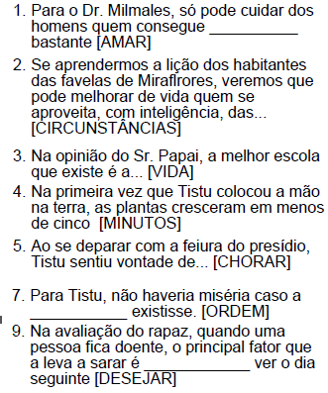
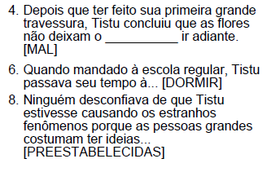
Semana 3 – Objetivo: Depreender do texto a sequência de eventos que leva Tistu a amadurecer
Vertical
Horizontal

Slide 87
Sugestão de respostas:

Slide 88
Semana 4- Objetivo: Compreender a tragédia em três atos que compõem o conflito
Ato 1: Anunciação | Ato 2: Exploração | Ato 3: Floração
Trabalhar a partir do seguinte diálogo (p. 62): | Trabalhar a partir do seguinte diálogo (p. 70): | Trabalhar a partir da seguinte narrativa (p. 75):
- Guerra... Era inevitável! – Constatava o Sr. Papai. - Guerra... Pobre humanidade! – Lamentava Dona Mamãe, balançando a cabeça tristemente. - Guerra... Mais uma! – Frisava o Sr. Trovões. – Resta saber quem vai ganhar. - Guerra... Que desgraça! – Gemia Siá Améla, quase chorando. - Guerre... otrra fez! – repetia o criado Carolo, que tinha, vocês sabem, um leve sotaque estrangeiro. | - Então esses canhões são para os Voulás? – prosseguiu ele. - Só os da direita – gritou o Sr. Trovões. – O outro é para os Vaitimboras. - Como para os Vaitimboras? – exclamou Tistu indignado. - Porque eles também são bons fregueses (...). - É o comércio... Acrescentou o Sr. Trovões. - Pois então, eu acho abominável o seu comércio! (...) Uma vasta bofetada o interrompeu. | Nem um só aparelho fora poupado pela misteriosa invasão! Surgiam plantas por todo lado, plantas teimosas, ativas, como que dotadas de vontade própria. Nas máscaras contra gases desenvolvia-se a aquileia esternulatória. (...) Ervas malcheirosas se alojavam no interior dos porta-vozes. Os oficiais tiveram de renunciar a essas cornetas onde cresciam arruda e alho-de-urso. Mudos, imóveis, impotentes, os dois exércitos haviam estacado um diante do outro.

Slide 89
Semana 5 – Objetivo: Compreender o que acontece com os adultos quando veem tombar suas ideias preestabelecidas.
A) Após Tistu ter confessado que foi ele quem causou todos os distúrbios de Miraflores, as pessoas ficaram incrédulas. Localize, no capítulo 17, quem...
Estacou em um canto do salão? _________________________
Estacou no outro canto do salão? ________________________
Continuou a brincar de estátua?_________________________
Ficou escarlate? _____________________________________
Ficou branco? _______________________________________
Permaneceu com o rosto intacto? _______________________
B) Se você fosse escolher uma (e apenas uma) palavra em torno da qual o capítulo se organizou, ela seria:
( ) Guerra ( ) Desonra ( ) Sabotagem ( ) Coragem.
Justifique sua escolha, levando em conta a descrição dos personagens.

Slide 90
Semana 6: Objetivo – Discussão do desfecho da narrativa
O capítulo 20 deixa a narrativa terminar de modo relativamente aberto. Discutir com os alunos, sempre apoiado no texto, as seguintes hipóteses:
Tistu suicidou-se
Tistu morreu e foi levado aos céus
Tistu era, literalmente, um anjo que visitou a terra

Slide 91
Passo 5:
Insistência na forma de expressão

Slide 92
Semana 7: Objetivo – Aprofundamento da exploração do capricho estético de Maurice Druon.
Seus alunos já entenderam o enredo. É hora de retomar, mais especificamente, partes do texto cujo apuro estético tenha se salientado. Exemplos: Pedir para completar a tabela. Será que você encontrou....
Um efeito... | Passagem | Por que ocorre? | Página
De alegria | A menina doente recupera o movimento das pernas | Nós nos alegramos com o sucesso de Tistu e com a recuperação dela | 54
Irritante | Os vereadores falam em arrancar todas as flores | Nos revoltamos com sua estupidez | 56
Cômico | Metralhadoras e automotocicletas com não-me-toques | Imaginamos o susto dos soldados! | 74
Comovente | O pônei Ginástico passa toda a noite tentando roer a escada de Tistu | Lembramos nas vezes que não conseguimos corrigir nossos amigos | 94

Slide 93
Passo 6:
Avaliando os resultados

Slide 94
Semana 8: Objetivo: Compartilhar as construções metafóricas feitas por seus alunos
Em várias linguagens (música, poesia, dança, pintura, escultura, colagem, desenho, prosa, fotografia etc.) organizar os alunos para fazer trabalhos inspirados nas temáticas de Maurice Druon:
CRIMINALIDADE
CAPITALISMO SELVAGEM
DOENÇA
EDUCAÇÃO REPRESSORA
FUTILIDADE
GUERRA
MIGRAÇÃO
MISÉRIA
MORTE
SISTEMA PENAL

